Slide 1
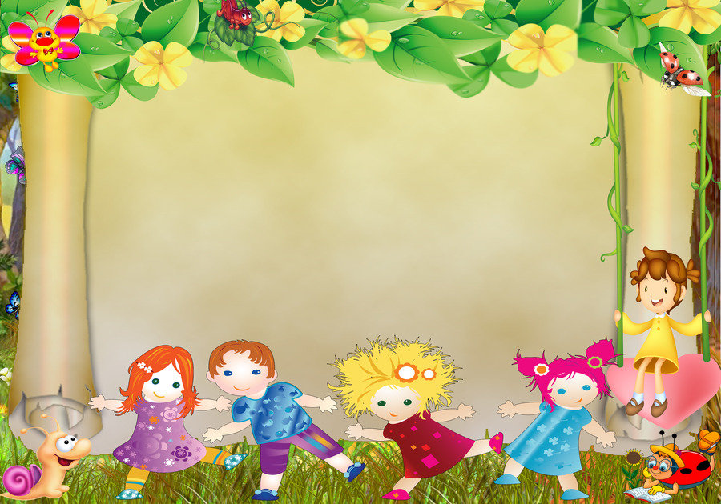
«Создание условий для двигательной активности детей в детском саду»
Инструктор по физической культуре Хабаркова Светлана Александровна

Slide 2
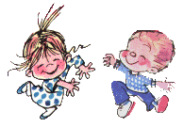
Жизнь — это система движений.
Потребность в движении дана человеку природой.
Человек — её высшее творение природы.

Slide 3
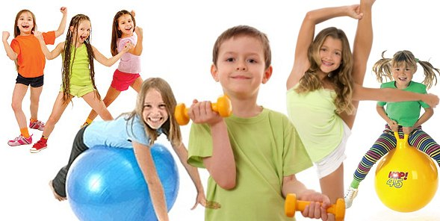
Что же такое двигательная активность?

Slide 4
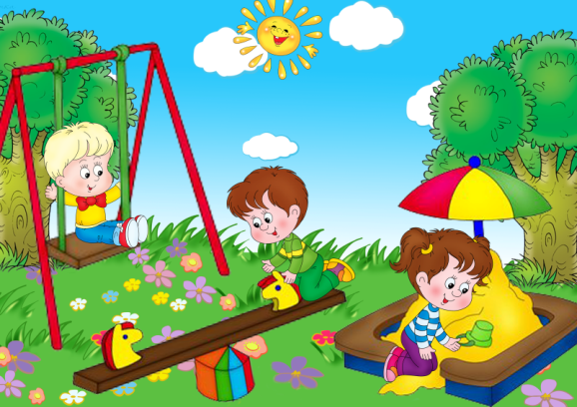
Двигательная активность (ДА) – это естественная потребность в движении, удовлетворение которой является важнейшим условием всестороннего развития и воспитания ребенка. Это средство приобщения детей к здоровому образу жизни

Slide 5
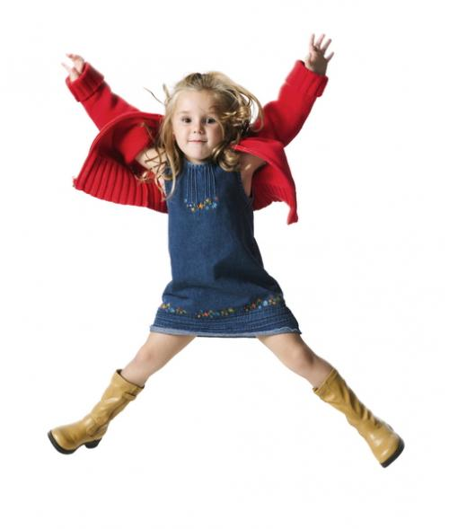
В теории и методике физического воспитания выделяется три вида двигательной активности:
Регламентированная
Частично-регламентированная
Нерегламентированная

Slide 6
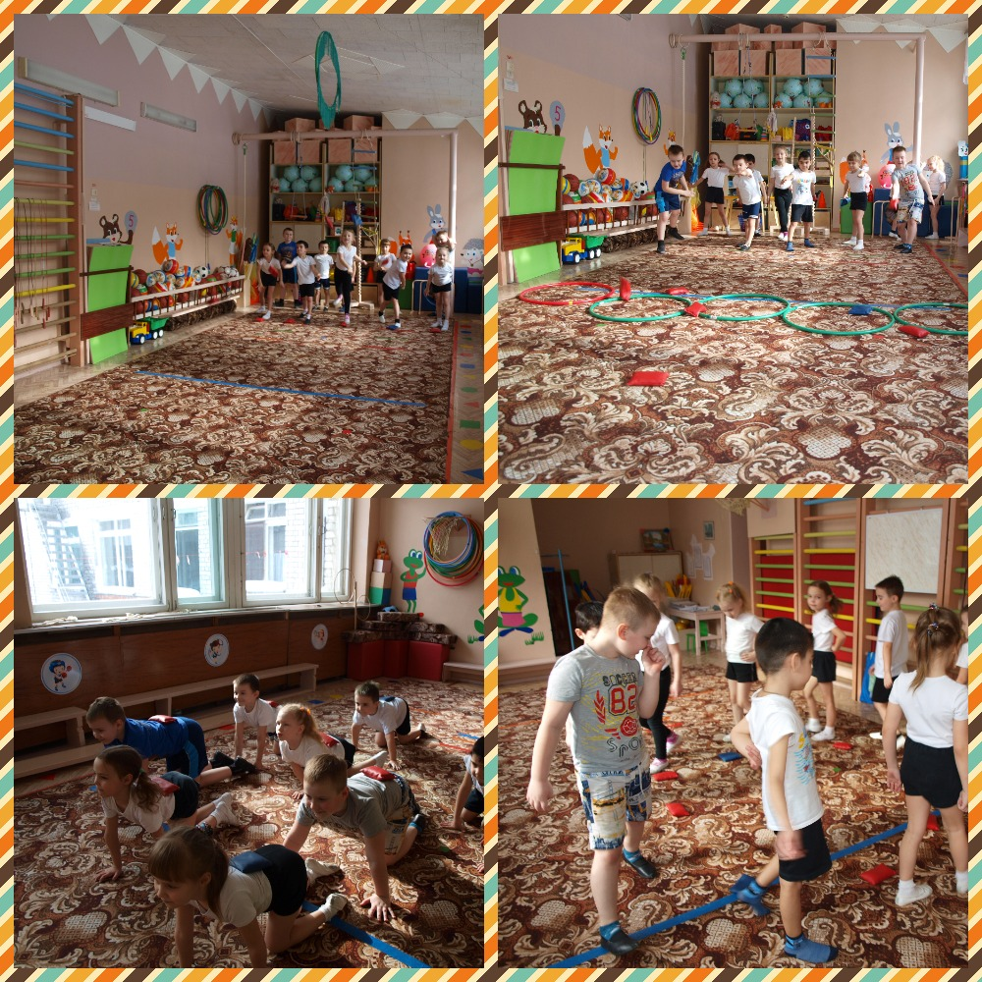
Регламентированная двигательная активность
Представляет собой суммарный объём специально избираемых и направленно воздействующих на организм дошкольников физических упражнений и двигательных действий.
(Утренняя гимнастика,
образовательные области:
физическое развитие,
худ-эстетическое развитие:
музыка)

Slide 7
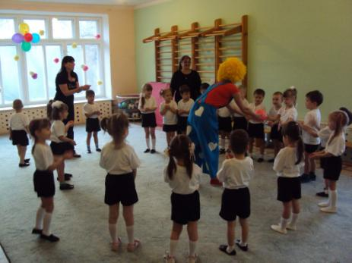
Частично-регламентированная двигательная активность
Это объём двигательных действий, возникающих по ходу решения двигательных задач.(например, во время выполнения подвижных игр)

Slide 8
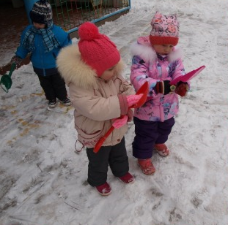
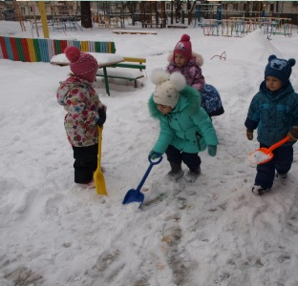
Нерегламентированная двигательная активность
включает объём спонтанно выполняемых двигательных действий(например в быту или самостоятельной
деятельности)

Slide 9
Этапы планирования двигательной активности
1-й этап педагогического процесса – «Утро»
Утром целесообразно планировать двигательную деятельность, знакомую по содержанию, в зависимости от интересов и потребностей детей.
Планировать игры, знакомые детям, лучше малой или средней подвижности («Найди, что спрятано», «Пронеси мяч, не задев кеглю»). При планировании подвижных игр необходимо учитывать, какая деятельность будет после завтрака. Если непрерывная образовательная деятельность связана с длительной статической позой (ФЭМП, развитие речи, изо-деятельность), то лучше утром запланировать игры средней и даже большой подвижности;
Утром обязательно нужно проводить индивидуальную работу с детьми, независимо от уровня их физического развития, а также индивидуальную работу с детьми, которые имеют различные отклонения в осанке, зрении, нарушения слуха, нервной системы, ожирение.

Slide 10
2-й этап педагогического процесса – «прогулка»
На прогулке предлагается планировать одну подвижную игру, общую для всех детей, и 1-2 игры с подгруппами детей. Кроме того, я намечаю игровые упражнения для индивидуальной работы.
Важно для прогулки планировать не только подвижные, но и спортивные игры (зимой - хоккей; весной, летом, осенью - футбол, баскетбол, бадминтон, городки) и спортивные упражнения (зимой -катание на санках, скольжение по ледяным дорожкам, ходьба на лыжах; весной, летом, осенью - катание на велосипеде).
Необходимо учитывать, какая НОД предшествовала прогулке: если она носила подвижный характер физическая культура, музыка), то прогулку лучше начать с наблюдения, но если дети были ограничены в движениях, то прогулку лучше начать с подвижных, спортивных игр.

Slide 11
3-й этап педагогического процесса - «Вторая половина дня
Во вторую половину дня кроме гимнастики пробуждения и закаливающих мероприятий предлагается планировать активный отдых детей (Праздники, досуги, развлечения) , различное физкультурное оборудование, тренажеры, дидактический материал - карточки для самостоятельной двигательной активности.
Во вторую половину дня также необходимо запланировать самостоятельную двигательную деятельность, лучше планировать спокойную двигательную деятельность - малоподвижные игры, дыхательные упражнения, оздоровительные упражнения, пальчиковую гимнастику.

Slide 12
требования, предъявляемые к планированию двигательной активности:
Планирование должно обеспечить решение главной цели воспитания - формирование индивидуальной, неповторимой личности, поэтому важно грамотно сочетать фронтальные и индивидуальные формы работы.
При планировании необходимо избегать формализма. План должен быть реальным.
При планировании необходимо учитывать критические периоды в физическом и психическом развитии, уровень физического развития и физической подготовленности ребенка, тип высшей нервной деятельности, степень развития анализаторных систем, биоритмологический профиль, направленность личности ; учитывать задатки, склонности, интерес ребенка.
План должен обеспечить системность в работе. Между различными видами деятельности должны быть тесная связь, единство воспитания и обучения.

Slide 13
Индивидуальный подход к детям с учётом характера двигательной активности
В зависимости от степени подвижности детей целесообразно распределить детей на три основные подгруппы (высокой, средней и низкой подвижности).
К первой подгруппе относятся дети с высокой интенсивностью ДА независимо от объема и продолжительности ДА
Вторую подгруппу составляют дети со средним уровнем всех трех показателей ДА.
Дети третьей подгруппы имеют низкий объем ДА в сочетании с низкими и средними показателями продолжительности и интенсивности.

Slide 14
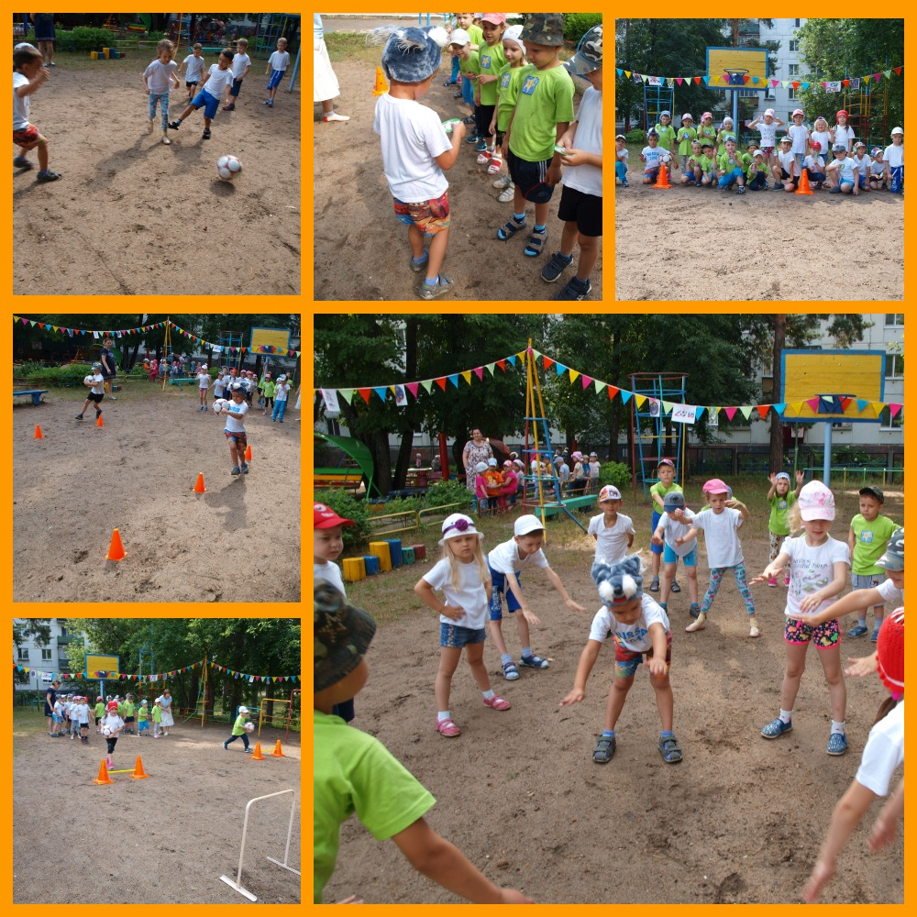
Дети средней подвижности отличаются наиболее ровным и спокойным поведением, равномерной подвижностью на протяжении всего дня. Таких детей примерно половина или чуть больше в группе. Они самостоятельны и активны, движения их уверенные, чёткие, целенаправленные.
При руководстве двигательной активностью детей средней подвижности достаточно создать необходимые условия, т.е. предоставить место для движений, время, игрушки-двигатели, физкультурное оборудование и пособия.

Slide 15
Дети большой подвижности всегда заметны, хотя и составляют от общего числа детей примерно четвёртую – пятую часть. Они находят возможность двигаться в любых условиях. Из всех видов движений выбирают чаще бег, прыжки, избегают движений, требующих точности и сдержанности. Движения их быстры, резки, часто бесцельны. Из-за высокой интенсивности двигательной активности они как бы не успевают вникнуть в суть своей деятельности, не могут управлять в должной степени своими движениями. Чрезмерная подвижность является сильным раздражителем для нервной системы, поэтому эти дети отличаются неуравновешенным поведением, чаще других попадают в конфликтные ситуации, они с трудом засыпают, спят неспокойно.
Руководство двигательной активностью детей большой подвижности направляется не на уменьшение их двигательной активности, а на регулирование интенсивности движений. Пусть по времени дети двигаются как можно больше – важно запрограммировать такой состав движений, которые требуют сосредоточенности внимания, сдержанности, точности.

Slide 16
Наиболее уязвим организм детей малой подвижности. Их характеризует общая вялость, пассивность, они быстрее других устают. В противоположность подвижным детям, умеющим найти для игр пространство, они стараются уйти в сторону, чтобы никому не мешать, выбирают деятельность, не требующую интенсивных движений. Они робки в общении, не уверены в себе, не любят игры с движениями. Малая подвижность – фактор риска для ребёнка.
У малоподвижных детей следует воспитывать интерес к движениям, потребность в подвижных видах деятельности. Особое внимание уделяется развитию всех основных движений, особенно интенсивных (бег, прыжки – разные их способы). Малоподвижные дети вовлекаются в активную двигательную деятельность на протяжении всего дня.
Особое внимание требуют к себе ослабленные и часто болеющие дети. Индивидуальная работа с такими детьми должна состоять не столько в ограничении нагрузок (интеллектуальных, двигательных, трудовых и т.д.), сколько в создании условий для оптимизации деятельности при обеспечении соответствия затрачиваемых ребёнком усилий физиологическим возможностям организма. Это достигается путём рациональной регламентации длительности, объёма, интенсивности и содержания деятельности, созданием для ребёнка условий психологического комфорта.

Slide 17
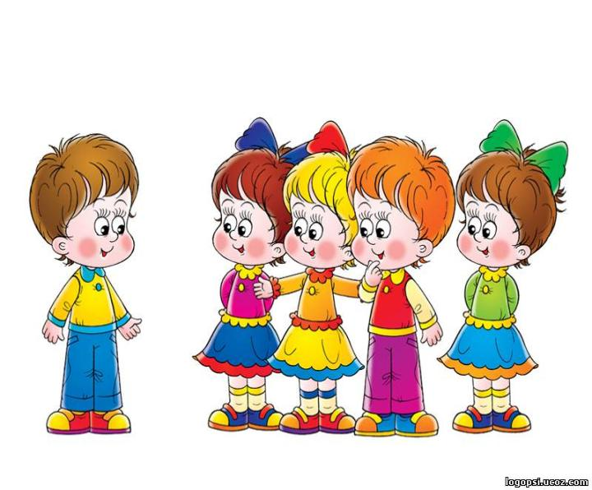
Так какие условия надо создать для двигательной активности детей в ДОУ?

Slide 18
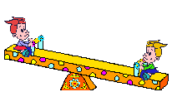
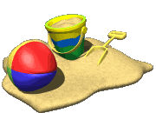
Это оборудование физкультурного зала, спортивных уголков в группах, участков, спортинвентарь, а так же условия для самостоятельной двигательной активности детей.

Slide 19
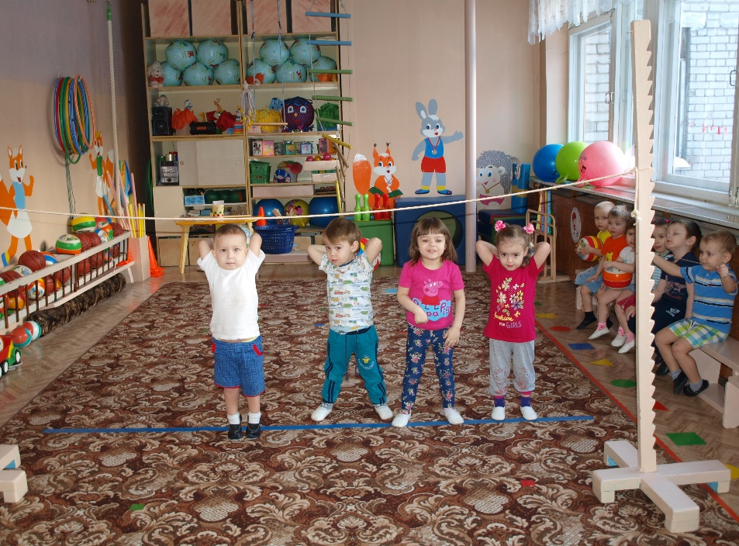
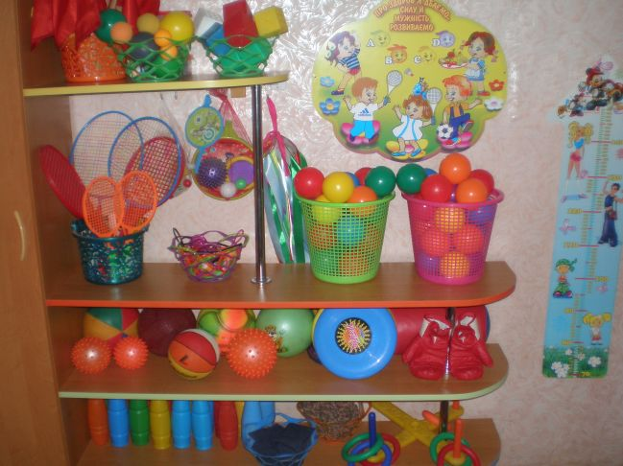
В нашем детском саду оборудованы физкультурный зал, оснащённый необходимым инвентарём, зоны двигательно-игровой деятельности в групповых комнатах

Slide 20
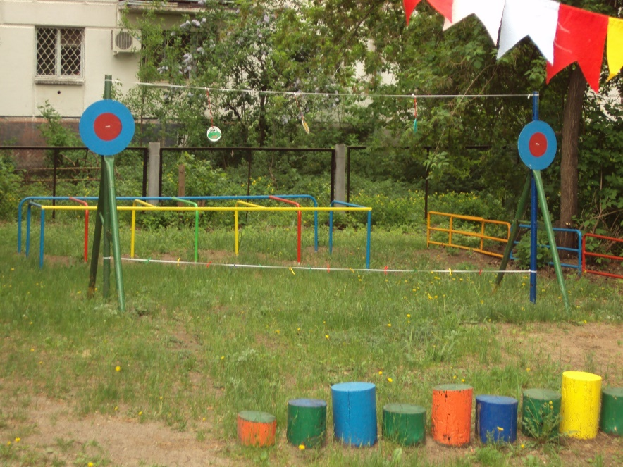
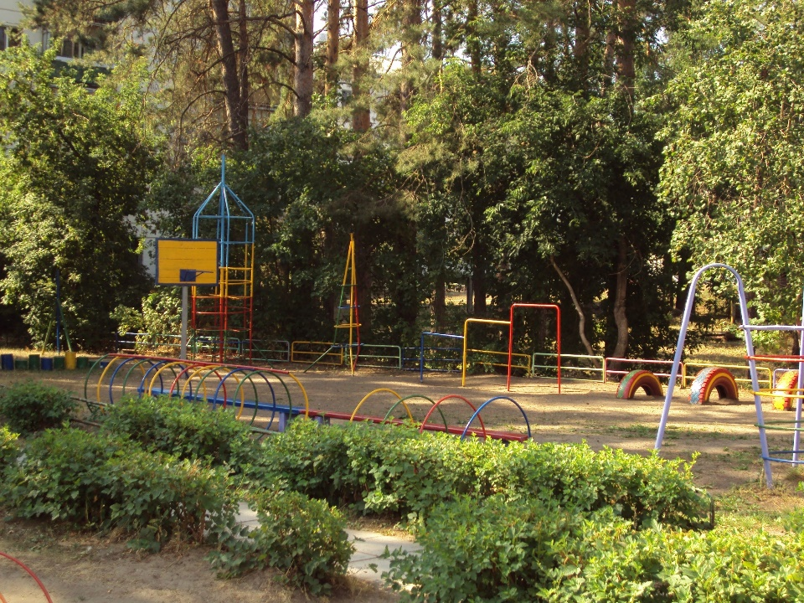
На групповых участках имеются веранды, скамейки, лестницы для лазания, дорожки здоровья.
Участок детского сада тоже не остался без внимания.

Slide 21
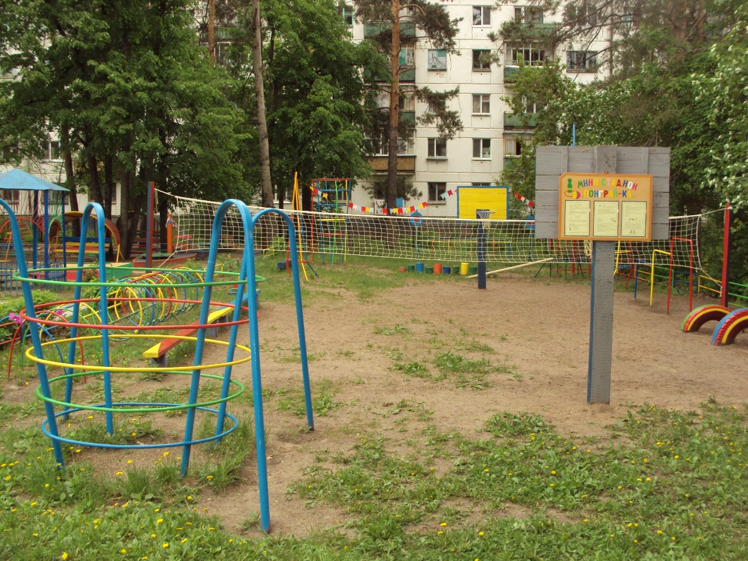
На территории детского сада имеется физкультурная площадка. Здесь есть почти всё необходимое для занятий и двигательной активности детей.

Slide 22
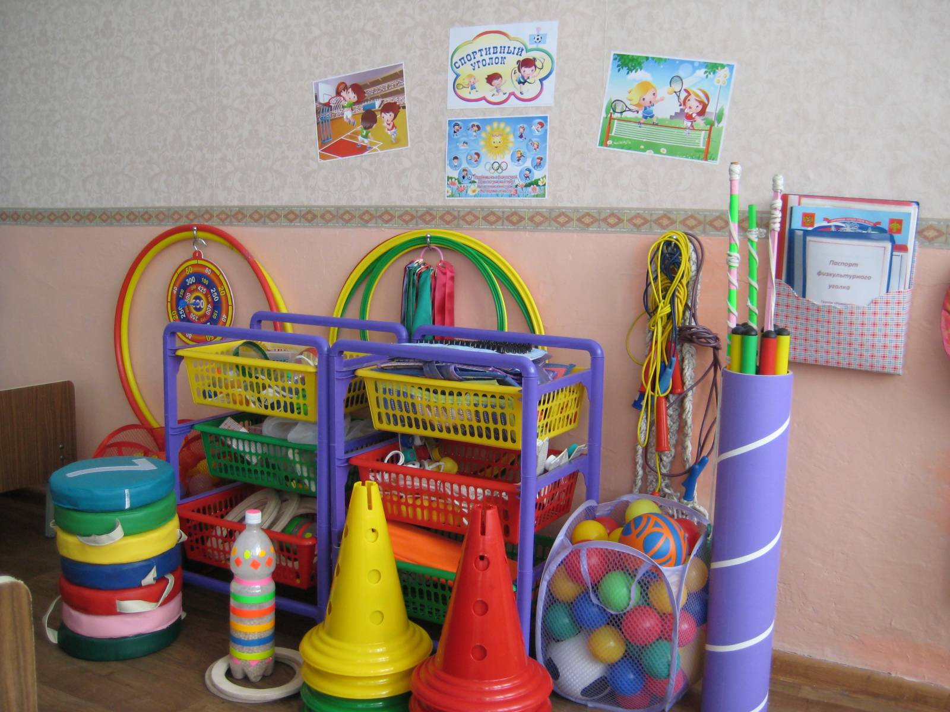
Наша группа имеет достаточное количество спортинвентаря (мячи разных размеров, скакалки, клюшки, спортивные игры) для организации разнообразной двигательной деятельности детей в группе и на прогулке.

Slide 23
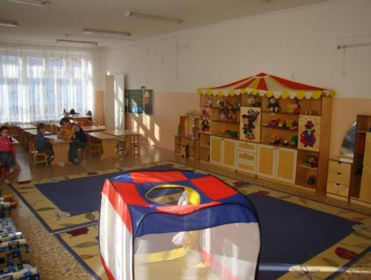
Для полноценного физического развития детей важнейшее значение имеет создание благоприятной предметной среды в помещении ДОУ.

Slide 24
В нашей группе:
разработаны картотеки утренних гимнастик, физкультминуток, пальчиковых игр, подвижных игр, гимнастик пробуждения, основных движений и т.д.
собрано оборудование физкультурного уголка;
приобретены или сделаны атрибуты для организации самостоятельной двигательной активности детей в группе и на прогулке;
оформлены рекомендации для родителей по организации двигательной деятельности в семье.

Slide 25
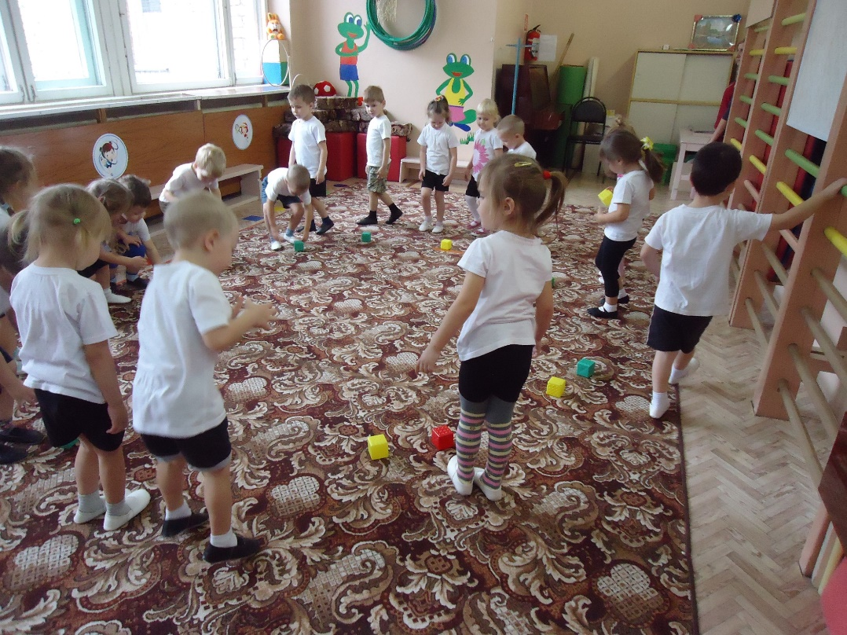
Ежедневная двигательная активность дошкольника должна составлять не менее 3-4 часа. Такую активность мы стараемся обеспечивать следующими мероприятиями:

Slide 26
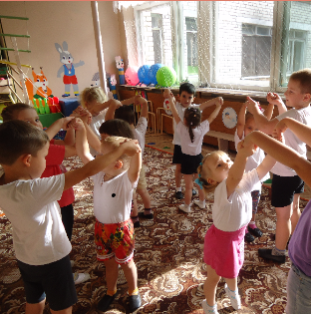
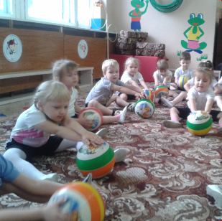
утренняя гимнастика. Проводим ежедневно утром 5-7 минут. Для повышения интереса упражнения проводим с различным материалом (флажки, кубики, мячи, платочки, ленточки и др.

Slide 27
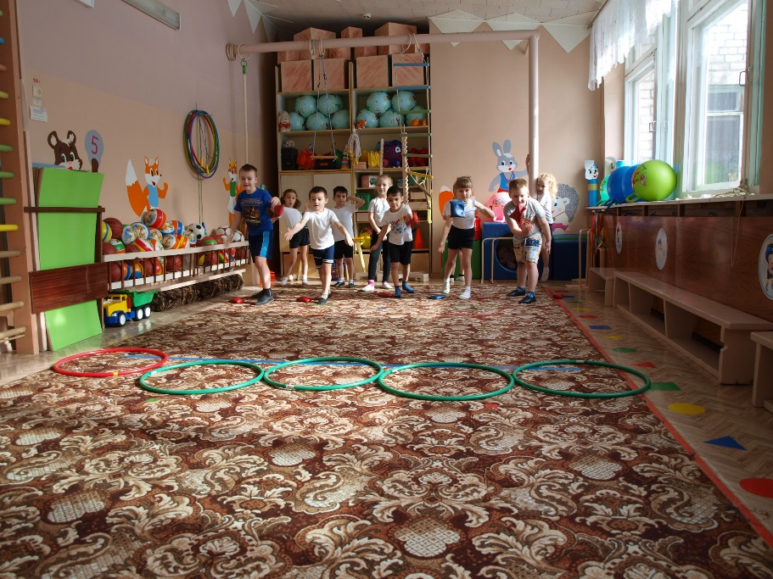
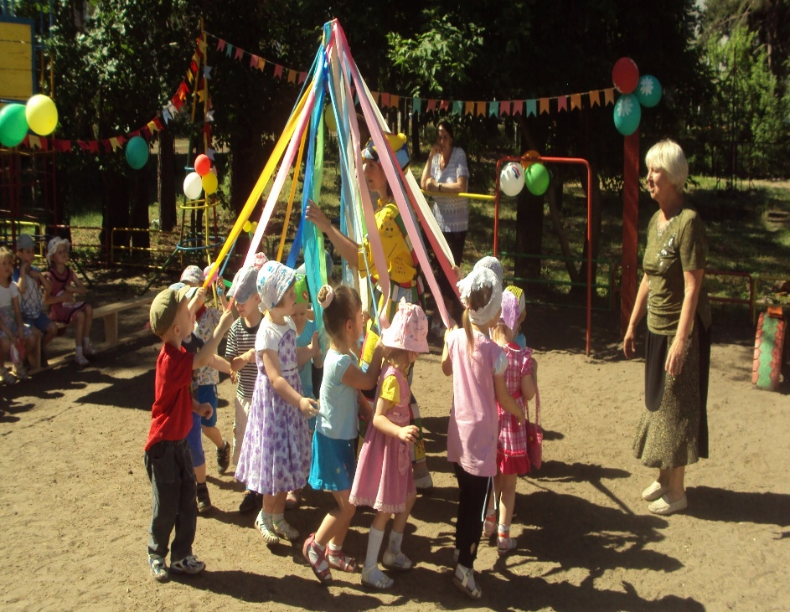
физическая культура (НОД);
двигательная активность на прогулке;
физкультура на улице;
подвижные игры, игровые упражнения на прогулке;

Slide 28
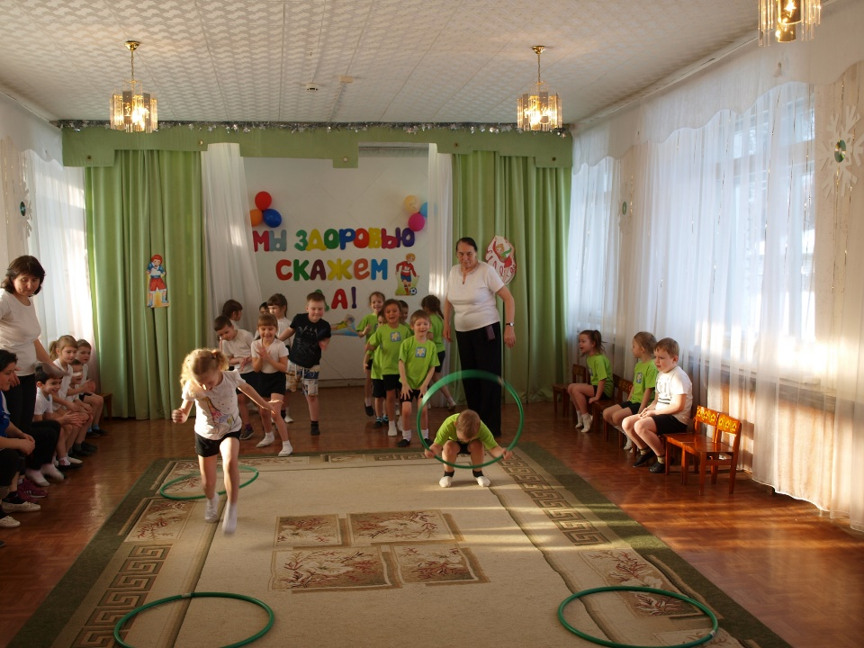
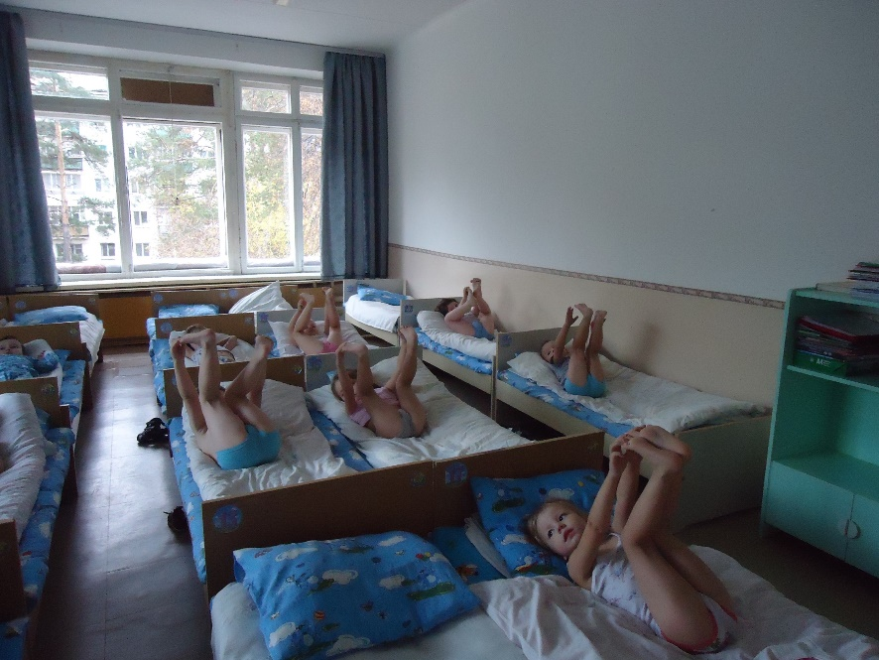
динамические паузы;
физкультминутки;
гимнастика после дневного сна;
активный отдых: физкультурные досуги, спортивные праздники, развлечения, забавы,;
дыхательная гимнастика;

Slide 29
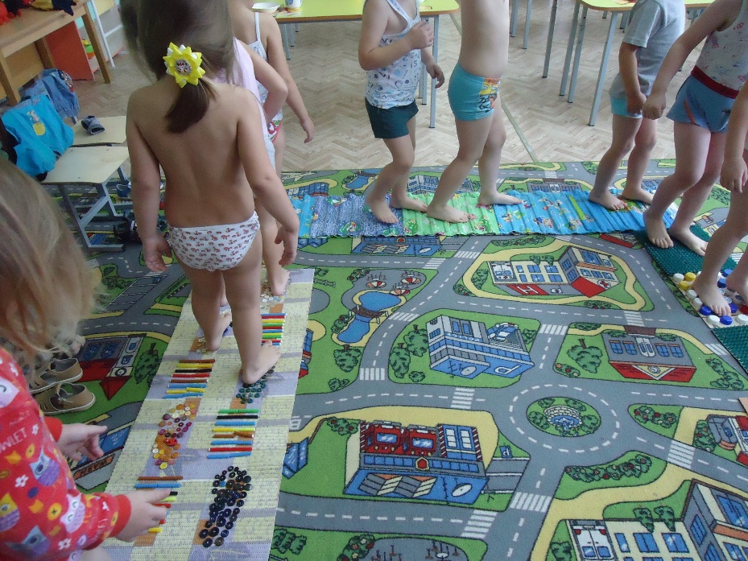
индивидуальная работа;
самостоятельная двигательная деятельность;
комплекс упражнений по профилактике плоскостопия (ходьба по массажным дорожкам и др.);

Slide 30
Работая в этом направлении очень важно, чтобы все формы двигательной активности и двигательной деятельности, реализуемые в процессе физического воспитания в детском саду, как организованные, так и самостоятельные, индивидуальные, благоприятно отразились на развитии моторики, на физическом и психическом здоровье детей.

Slide 31
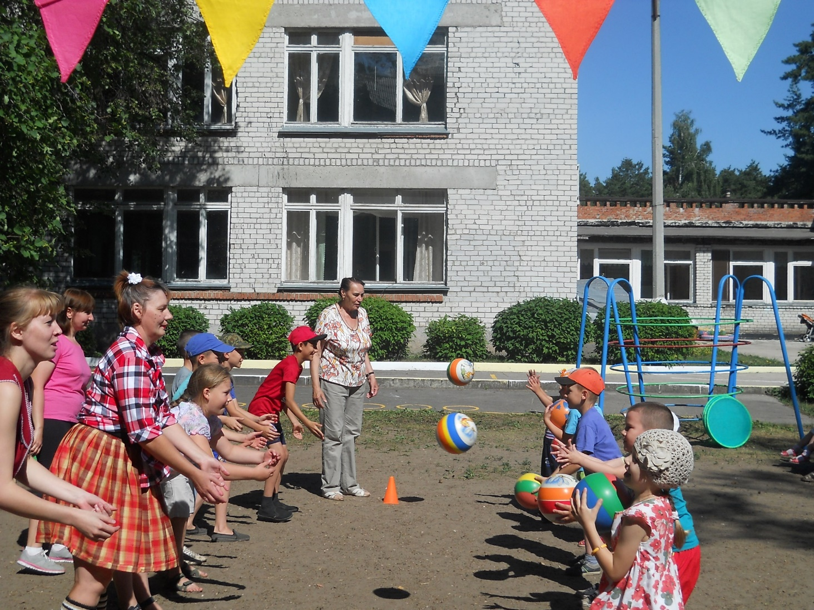
Ведь главное для нас – вырастить и воспитать здоровую личность!

